Slide 1
STS Spectra with K Doping

Slide 2
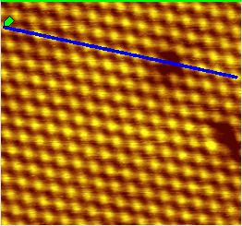

STS Line Map Taken at the Clean Surface
STS line map
1V, 200pA, modulation: 15mV

Slide 3
K: 17s
+ Pulse
K: 17s
K: 1s

Slide 5
覆盖K原子后，gap里出现了带间态。随着覆盖度增加，费米能级逐渐往UHB带移动。
当覆盖度到达0.25ML时，TaS2发生绝缘体到金属的相变，STS谱表现出金属性。
在整个过程中，UHB和LHB，以及其他特征峰一直存在。变为金属态以后，UHB强度有减弱。

Slide 9
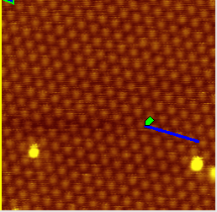
1s

Slide 10
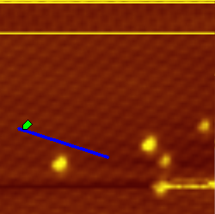
2s

Slide 11
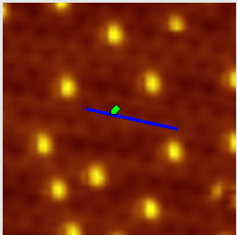
10s

Slide 12
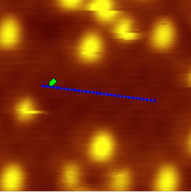
15s

Slide 13
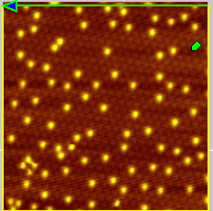
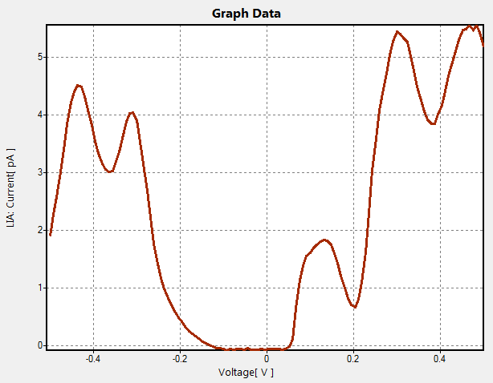
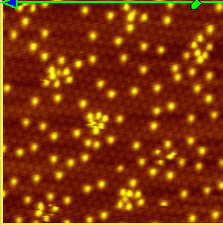
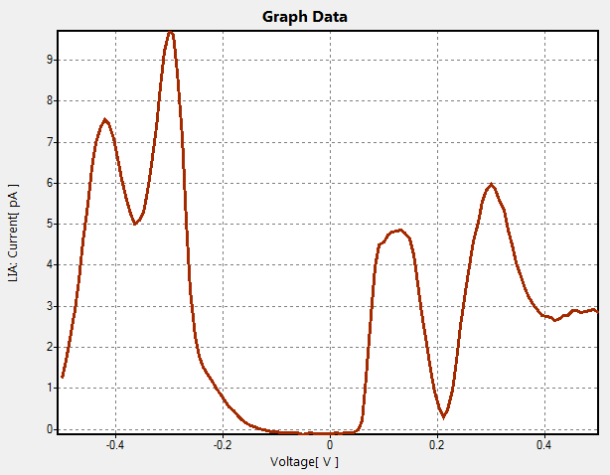
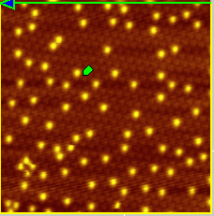
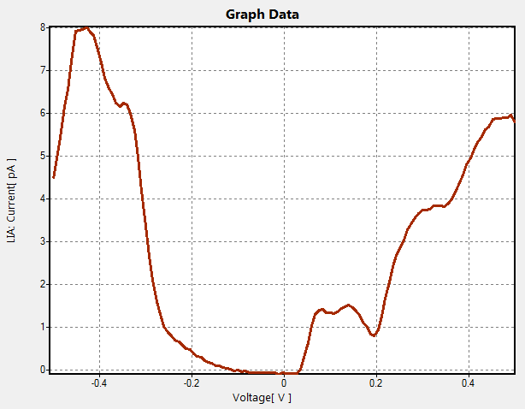
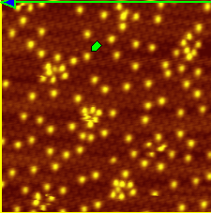
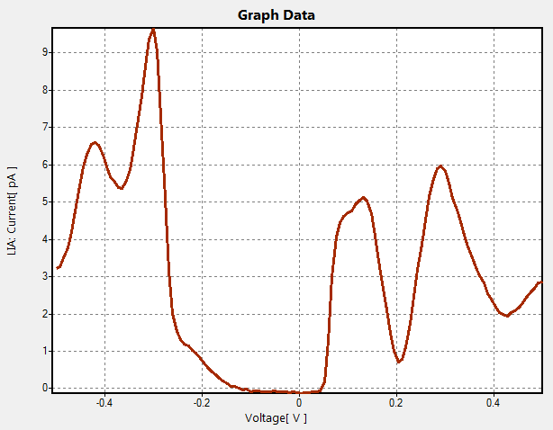
Notes:
1T-TaS2_2017_11_04_19_28_17_087
500/200/10/-8
dI-dV-1T-TaS2_2017_11_04_19_38_19_139
dI-dV-1T-TaS2_2017_11_04_19_42_36_711
dI-dV-1T-TaS2_2017_11_04_19_47_21_224

Slide 14
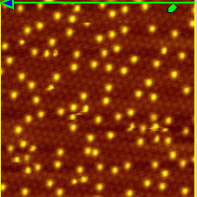
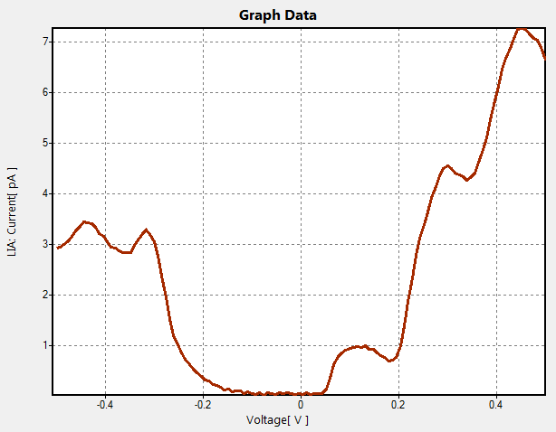
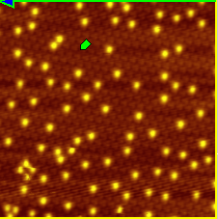
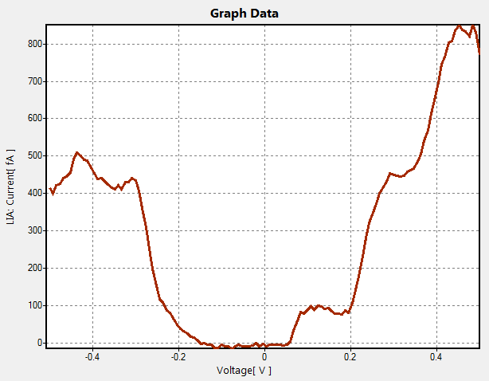
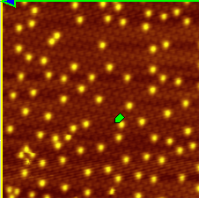
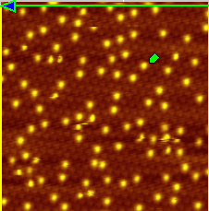
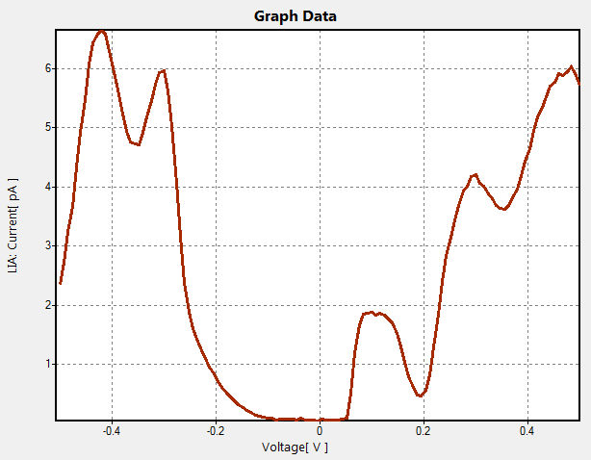
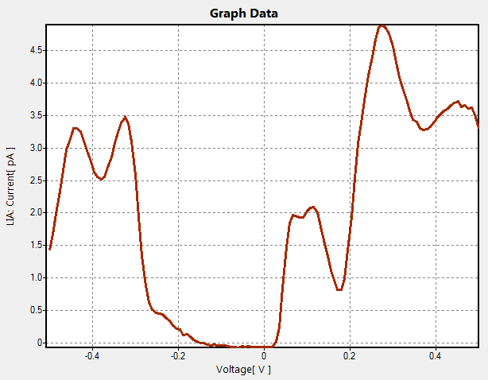

Slide 15
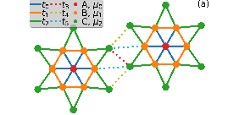

(b)
(a)
(c)
(d)
(a)
(b)
Fig. 1
(c)
(a)
(b)
Fig. 2
Fig. 3

